Slide 1
UML-ДИАГРАММЫ "ОТДЕЛ КАДРОВ"
Выполнил: Азаренко М.В. Группа: ПР-41

Slide 2
ОПИСАНИЕ ПРЕДМЕТНОЙ ОБЛАСТИ
Данный функциональный блок описывает комплексный технологический процесс трудоустройства нового
специалиста в компанию, начиная с момента возникновения кадровой потребности и заканчивая его полной интеграцией в коллектив и рабочие процессы.

Slide 3
КЛЮЧЕВЫЕ УЧАСТНИКИ ПРОЦЕССА
Руководитель подразделения - Ключевой инициатор процесса.
Менеджер по подбору персонала: Исполнитель, отвечающий за операционную часть поиска.
Сотрудник отдела кадров: Специалист, обеспечивающий юридическое и административное сопровождение процесса.
Кандидат: Внешний или внутренний соискатель на открытую
позицию.
Система учета персонала: Автоматизированная информационная система, выступающая в роли инструмента и среды для выполнения процесса.

Slide 4
ДИАГРАММА ПРЕЦЕДЕНТОВ
Диаграмма прецедентов - показывает взаимодействие внешних участников с системой через ключевые сценарии использования.
Что отображает:
Актеры (роли): Кандидат, Сотрудник ОК, Руководитель
Прецеденты (цели): Оформить договор, Подписать документы, Зарегистрировать в системе

Slide 5
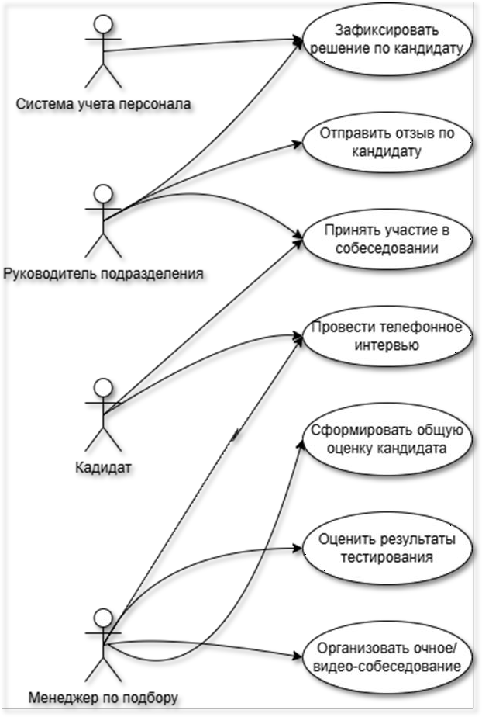
ДИАГРАММА ПРЕЦЕДЕНТОВ

Slide 6
ДИАГРАММА ПОСЛЕДОВАТЕЛЬНОСТИ
Показывает временную последовательность взаимодействий между объектами в рамках конкретного сценария.
Отображает:
Участников процесса: Кандидат, Сотрудник ОК, Система,
Руководитель
Последовательность сообщений между объектами
Временные рамки выполнения операций
Активность участников

Slide 7
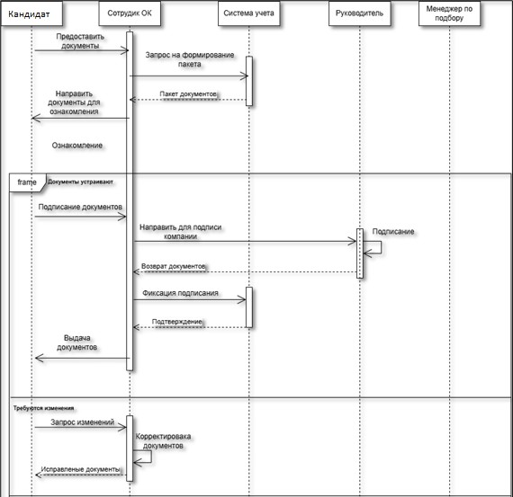
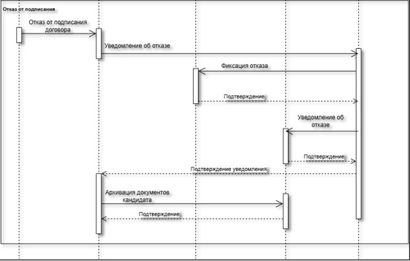
ДИАГРАММА ПОСЛЕДОВАТЕЛЬНОСТИ

Slide 8
ДИАГРАММА ДЕЯТЕЛЬНОСТИ
Диаграмма деятельности - показывает поток работ и логику бизнес-
процесса, включая ветвления и параллельные операции.
Что отображает:
Действия и операции процесса
Условия и точки принятия решений
Поток управления между действиями
Разделение ответственности (дорожки)

Slide 9
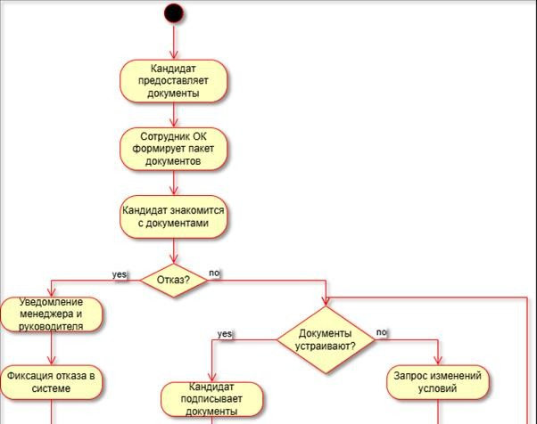
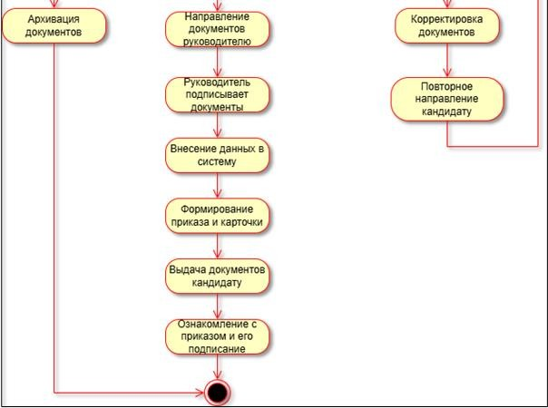
ДИАГРАММА ДЕЯТЕЛЬНОСТИ

Slide 10
ДИАГРАММА СОСТОЯНИЙ
Диаграмма состояний - показывает жизненный цикл объекта и переходы между его состояниями в ответ на события.
Что отображает:
Состояния объекта: Черновик, На согласовании, Подписан, Активен,
Архив
Переходы между состояниями
События, переходы
Конечные и начальные состояния

Slide 11
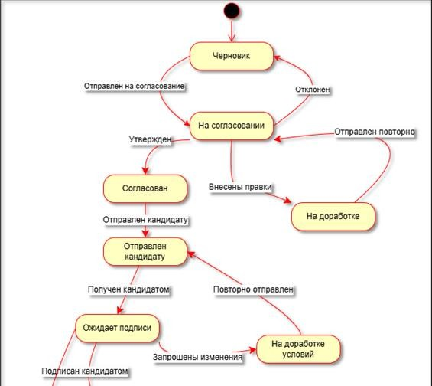
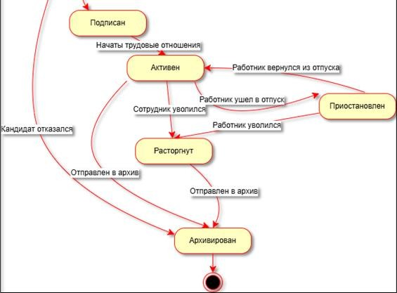
ДИАГРАММА СОСТОЯНИЙ

Slide 12
ЗАКЛЮЧЕНИЕ
Комплексное моделирование выявило:
Четкое распределение ролей между участниками
Оптимальную последовательность действий процесса
Полный цикл жизни трудового договора
Все возможные сценарии
Результат: Создана целостная модель для автоматизации процесса трудоустройства, готовая к реализации.

